Slide 1
6306 SAYILI KANUN
(keNtsel dönüşüm)
1
Kırklareli Çevre ve Şehircilik İl Müdürlüğü

Slide 2
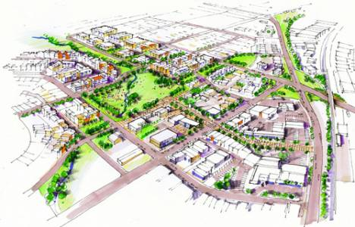
6306 SAYILI KANUNUN AMACI
Bu Kanunun amacı; afet riski altındaki alanlar ile bu alanlar dışındaki riskli yapıların bulunduğu arsa ve arazilerde, fen ve sanat norm ve standartlarına uygun, sağlıklı ve güvenli yaşama çevrelerini teşkil etmek üzere iyileştirme, tasfiye ve yenilemelere dair usul ve esasları belirlemektir.
2
Kırklareli Çevre ve Şehircilik İl Müdürlüğü

Slide 3
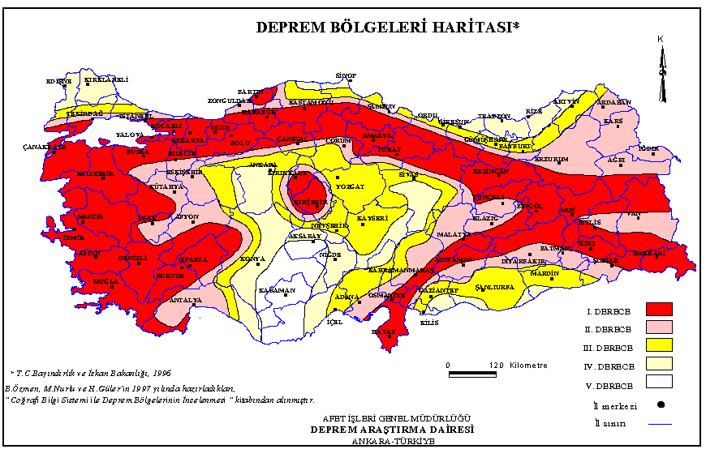
1996 TÜRKİYE DEPREM TEHLİKE HARİTASI
3
Kırklareli Çevre ve Şehircilik İl Müdürlüğü

Slide 4
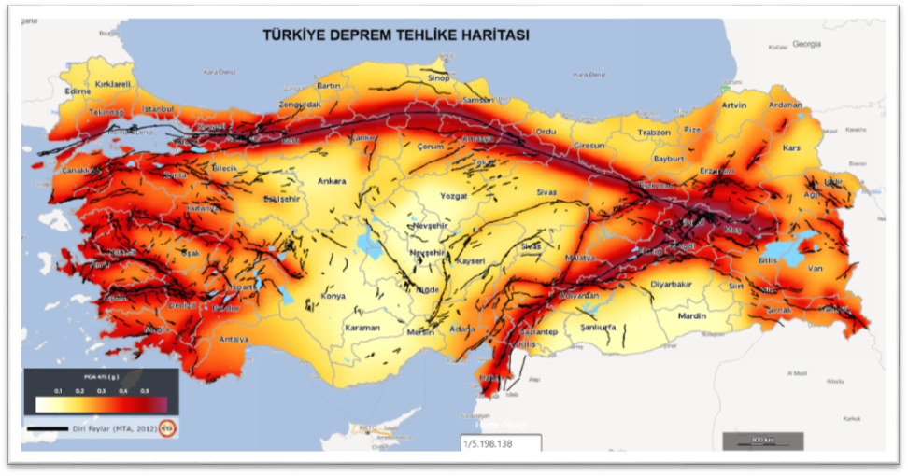
2018 TÜRKİYE DEPREM TEHLİKE HARİTASI
4
Kırklareli Çevre ve Şehircilik İl Müdürlüğü

Slide 5
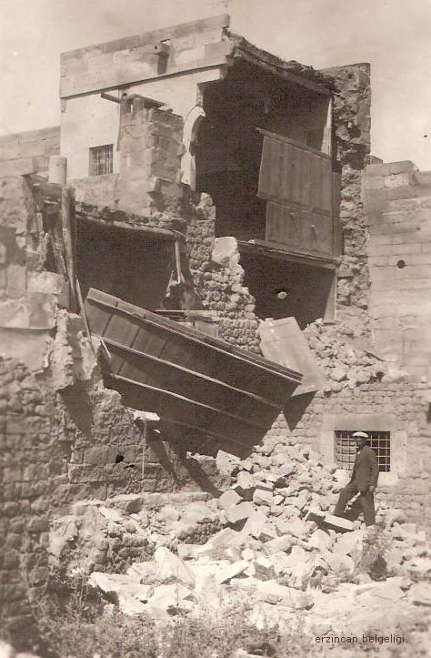
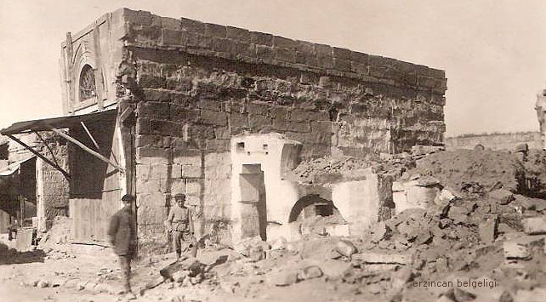
1939 ERZİNCAN DEPREMİ
5
Kırklareli Çevre ve Şehircilik İl Müdürlüğü

Slide 6
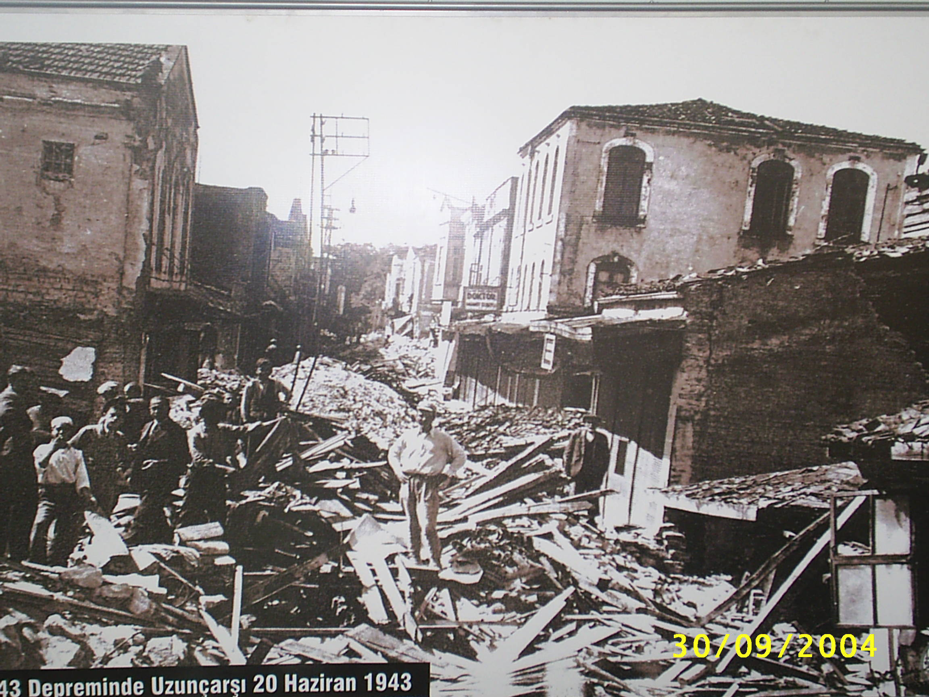
1943 TOSYA-LADİK DEPREMİ
6
Kırklareli Çevre ve Şehircilik İl Müdürlüğü

Slide 7
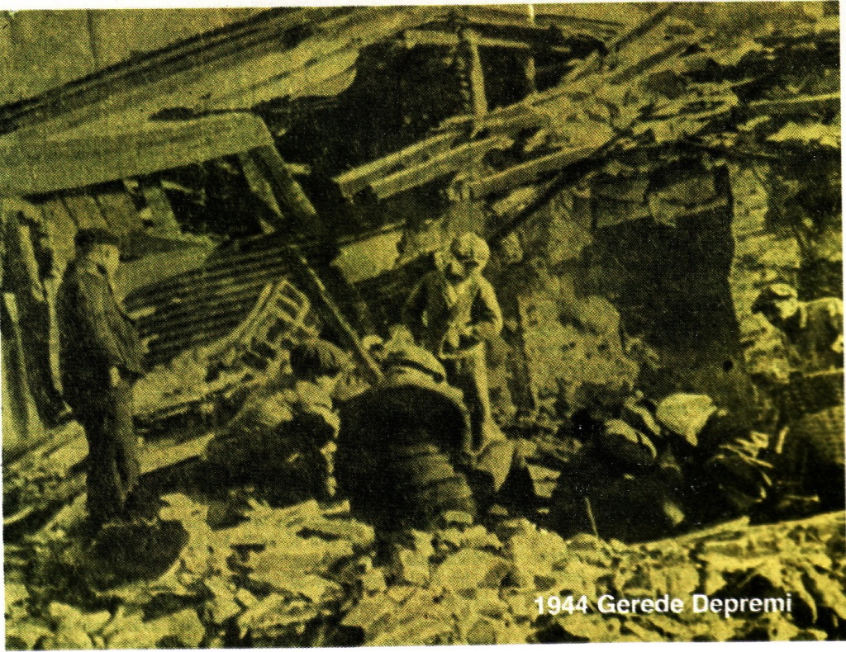
1944 GEREDE DEPREMİ
7
Kırklareli Çevre ve Şehircilik İl Müdürlüğü

Slide 8
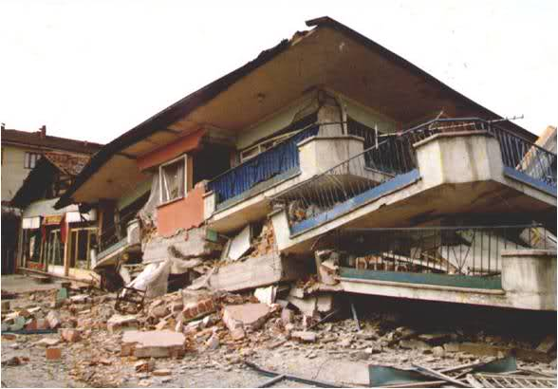
1995 afyon dİnar DEPREMİ
8
Kırklareli Çevre ve Şehircilik İl Müdürlüğü

Slide 9
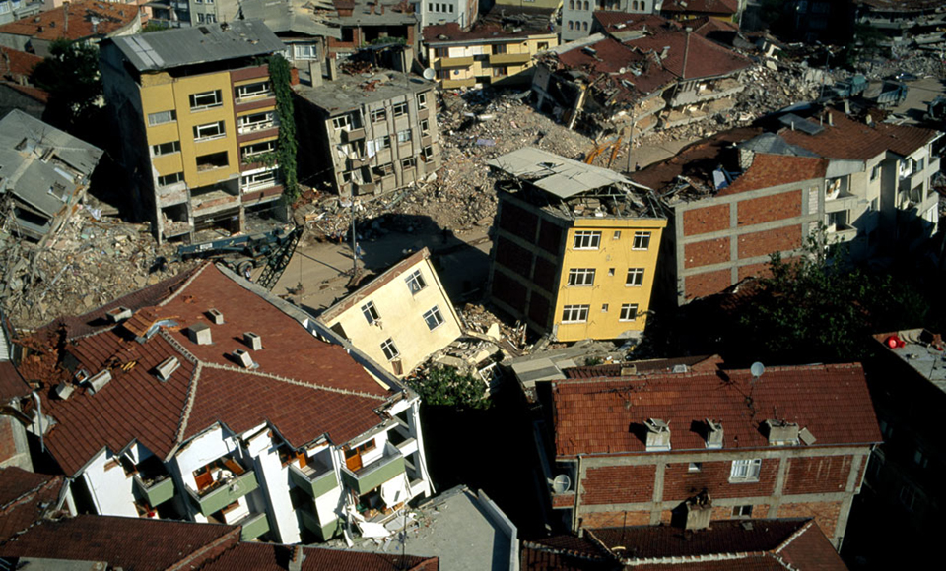
1999 MARMARA DEPREMİ
9
Kırklareli Çevre ve Şehircilik İl Müdürlüğü

Slide 10
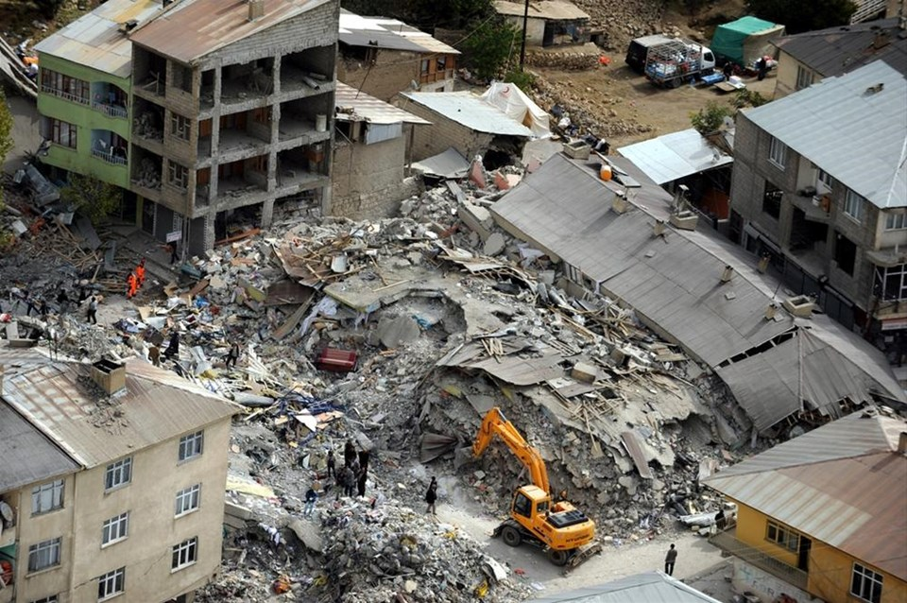
2011 van DEPREMİ
10
Kırklareli Çevre ve Şehircilik İl Müdürlüğü

Slide 11
KENTSEL DÖNÜŞÜMÜN GEREKÇESİ
* Türkiye’de mevcut binaların büyük çoğunluğu eski mevzuat uyarınca yapılmış ya da hiç mühendislik hizmeti almamıştır.
* Yapıların çoğu yalıtımsız ve enerji verimliliği açısından yetersizdir.
* Kentlerin altyapılarının (yol, su-kanalizasyon, elektrik) eski ve yetersiz kalması.
* Yapılaşmanın bir kısmının kaçak, çarpık ve düzensiz olması.
11
Kırklareli Çevre ve Şehircilik İl Müdürlüğü

Slide 12
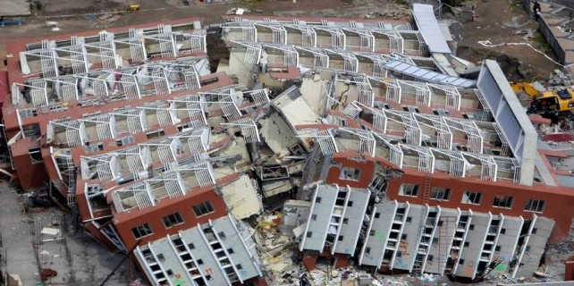
6306 SAYILI KANUNUN gerekçesi
Türkiye’de 7,5 milyon civarında riskli yapı olduğu tahmin ediliyor ve yaklaşık 50 milyon insan deprem tehlikesi yüksek bölgelerde yaşıyor.
12
Kırklareli Çevre ve Şehircilik İl Müdürlüğü

Slide 13
KENTSEL DÖNÜŞÜM UYGULAMASI
Kentsel dönüşüm uygulaması 2 şekilde yapılmaktadır.
1) Riskli Alan
2) Riskli Yapı
13
Kırklareli Çevre ve Şehircilik İl Müdürlüğü

Slide 14
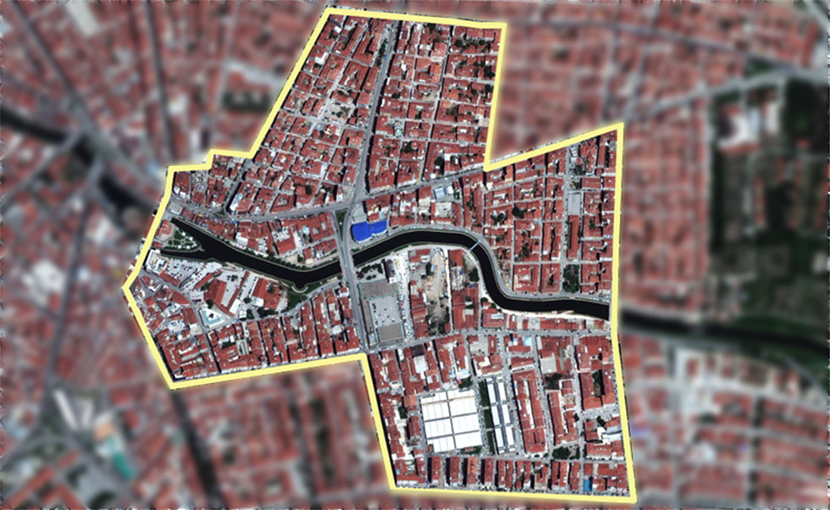
RİSKLİ ALAN NEDİR ?
Zemin yapısı veya üzerindeki yapılaşma sebebiyle can ve mal kaybına yol açma riski taşıyan alan
14
Kırklareli Çevre ve Şehircilik İl Müdürlüğü

Slide 15
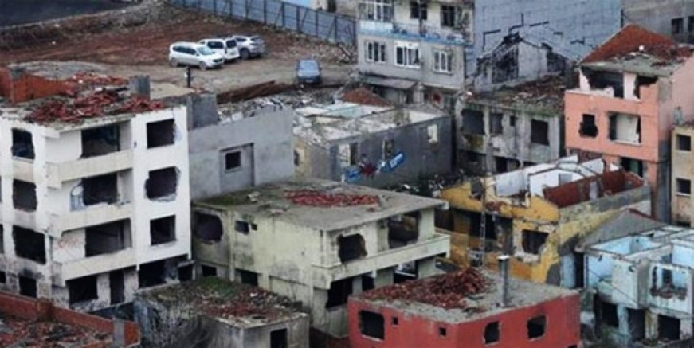
RİSKLİ ALAN NASIL BELİRLENİR ?
Bakanlık veya İdare (Belediye – İl Özel İdaresi) tarafından Afet ve Acil Durum Yönetimi Başkanlığının görüşü de alınarak belirlenir ve Bakanlığın teklifi üzerine Bakanlar Kurulunca kararlaştırılır.
15
Kırklareli Çevre ve Şehircilik İl Müdürlüğü

Slide 16
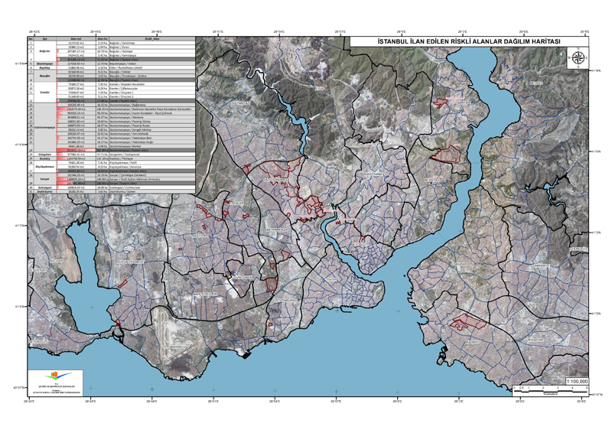
İSTANBUL’DA RİSKLİ ALANLAR
İstanbul’da toplam 1106,25 ha riskli alan olarak belirlenmiştir.
16
Kırklareli Çevre ve Şehircilik İl Müdürlüğü

Slide 17
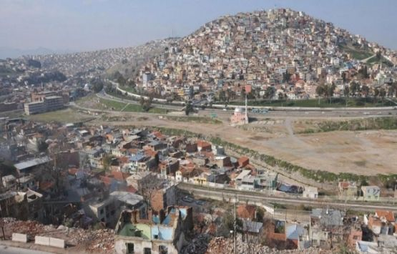
Türkİye’de RİSKLİ ALANLAR
Türkiye‘de 1 milyon 700 binden fazla kişinin yaşadığı 11 bin 971 hektarlık alan riskli alan ilan edildi.
17
Kırklareli Çevre ve Şehircilik İl Müdürlüğü

Slide 18
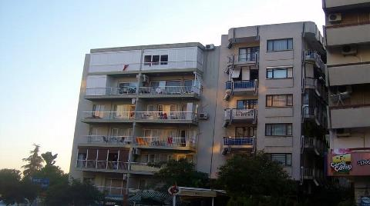
RİSKLİ YAPI NEDİR ?
Riskli alan içinde veya dışında olup ekonomik ömrünü tamamlamış olan ya da yıkılma veya ağır hasar görme riski taşıdığı ilmî ve teknik verilere dayanılarak tespit edilen yapı.
18
Kırklareli Çevre ve Şehircilik İl Müdürlüğü

Slide 19
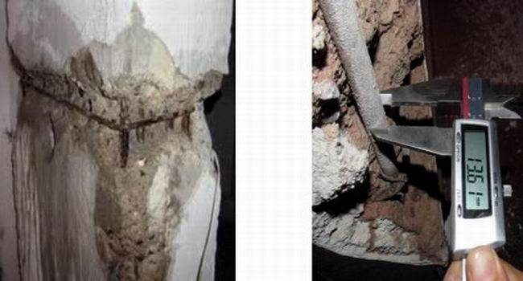
RİSKLİ YAPI tespİtİ nasIl yapILIR ?
Riskli yapıların tespiti yapı maliklerinden birinin talebi üzerine, Bakanlıkça lisanslandırılan kuruluşlar tarafından yapılır.
19
Kırklareli Çevre ve Şehircilik İl Müdürlüğü

Slide 20
KENTSEL DÖNÜŞÜMÜN FAYDALARI
Riskli alanlarda veya riskli binalarda yaşayan vatandaşlarımıza talepleri doğrultusunda 18 aya kadar kira yardımı yapılır.
20
Kırklareli Çevre ve Şehircilik İl Müdürlüğü

Slide 21
KENTSEL DÖNÜŞÜMÜN FAYDALARI
İsteyen maliklere Dönüşüm Projeleri Özel Hesabından karşılanmak üzere Bakanlar Kurulunca belirlenen oranlarda faiz desteği verilir.
21
Kırklareli Çevre ve Şehircilik İl Müdürlüğü

Slide 22
KENTSEL DÖNÜŞÜMÜN FAYDALARI
Kanun uyarınca yapılacak olan işlem, sözleşme, devir ve tesciller ile uygulamalar; noter harcı, tapu harcı, belediyelerce alınan harçlar, damga vergisi, veraset ve intikal vergisi, döner sermaye ücreti ve diğer ücretlerden, banka ve sigorta muameleleri vergisinden muaf olacaktır.
22
Kırklareli Çevre ve Şehircilik İl Müdürlüğü

Slide 23
KIRKLARELİ’DE KENTSEL DÖNÜŞÜM
SIRA NO | İŞİN ADI | 2014-2017 | 2018 | 2019 | TOPLAM
1 | Riskli Yapı Başvuru Sayısı | 288 | 45 | 3 | 336
2 | Tescillenen Riskli Yapı Sayısı | 281 | 40 | 3 | 324
3 | Onay Bekleyen Bina Sayısı | - | - | - | -
4 | Kapsam Dışı Bina Sayısı | 7 | 5 | - | 12
5 | Yıkımı Gerçekleşen Bina Sayısı | 278 | 38 | 2 | 318
6 | Yıkılan Kamu Binası Sayısı | 2 | - | - | 2
23
Kırklareli Çevre ve Şehircilik İl Müdürlüğü

Slide 24
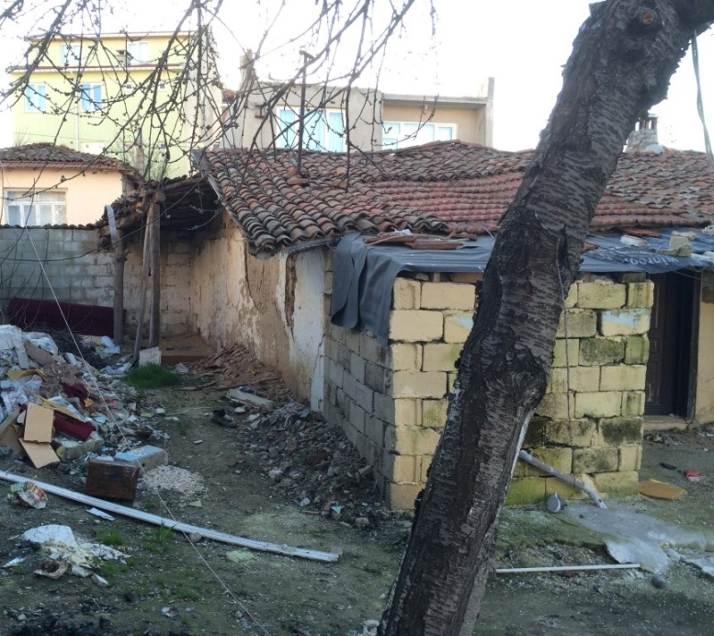
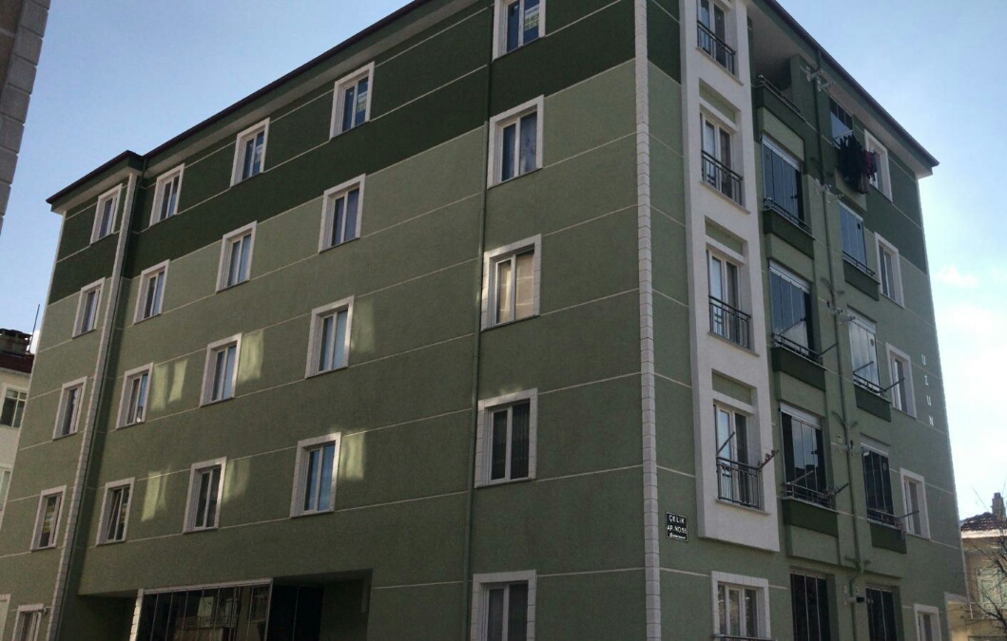
KIRKLARELİ’DE KENTSEL DÖNÜŞÜM
Kentsel dönüşüm öncesi ve sonrasına ait örnek
24
Kırklareli Çevre ve Şehircilik İl Müdürlüğü

Slide 25
KIRKLARELİ’DE KENTSEL DÖNÜŞÜM
Kira Yardımı Desteği
YILLIK DÖNEM | ÖDENEN TUTAR (TL)
2014 YILI KİRA YARDIMI | 20.640,00 TL
2015 YILI KİRA YARDIMI | 62.461,52 TL
2016 YILI KİRA YARDIMI | 114.894,27 TL
2017 YILI KİRA YARDIMI | 180.035,19 TL
2018 YILI KİRA YARDIMI | 266.625,87 TL
2019 YILI KİRA YARDIMI | 141.216,30 TL
TOPLAM | 785.873,15 TL
25
Kırklareli Çevre ve Şehircilik İl Müdürlüğü

Slide 26
teşekkürler
26
Kırklareli Çevre ve Şehircilik İl Müdürlüğü

